Slide 1
HƯỚNG DẪN SỬ DỤNG PHẦN MỀM
CÔNG TY CỔ PHẦN THÉP HÒA PHÁT DUNG QUẤT
QUẢN LÝ NHÀ THẦU
B. CNTT

Slide 2

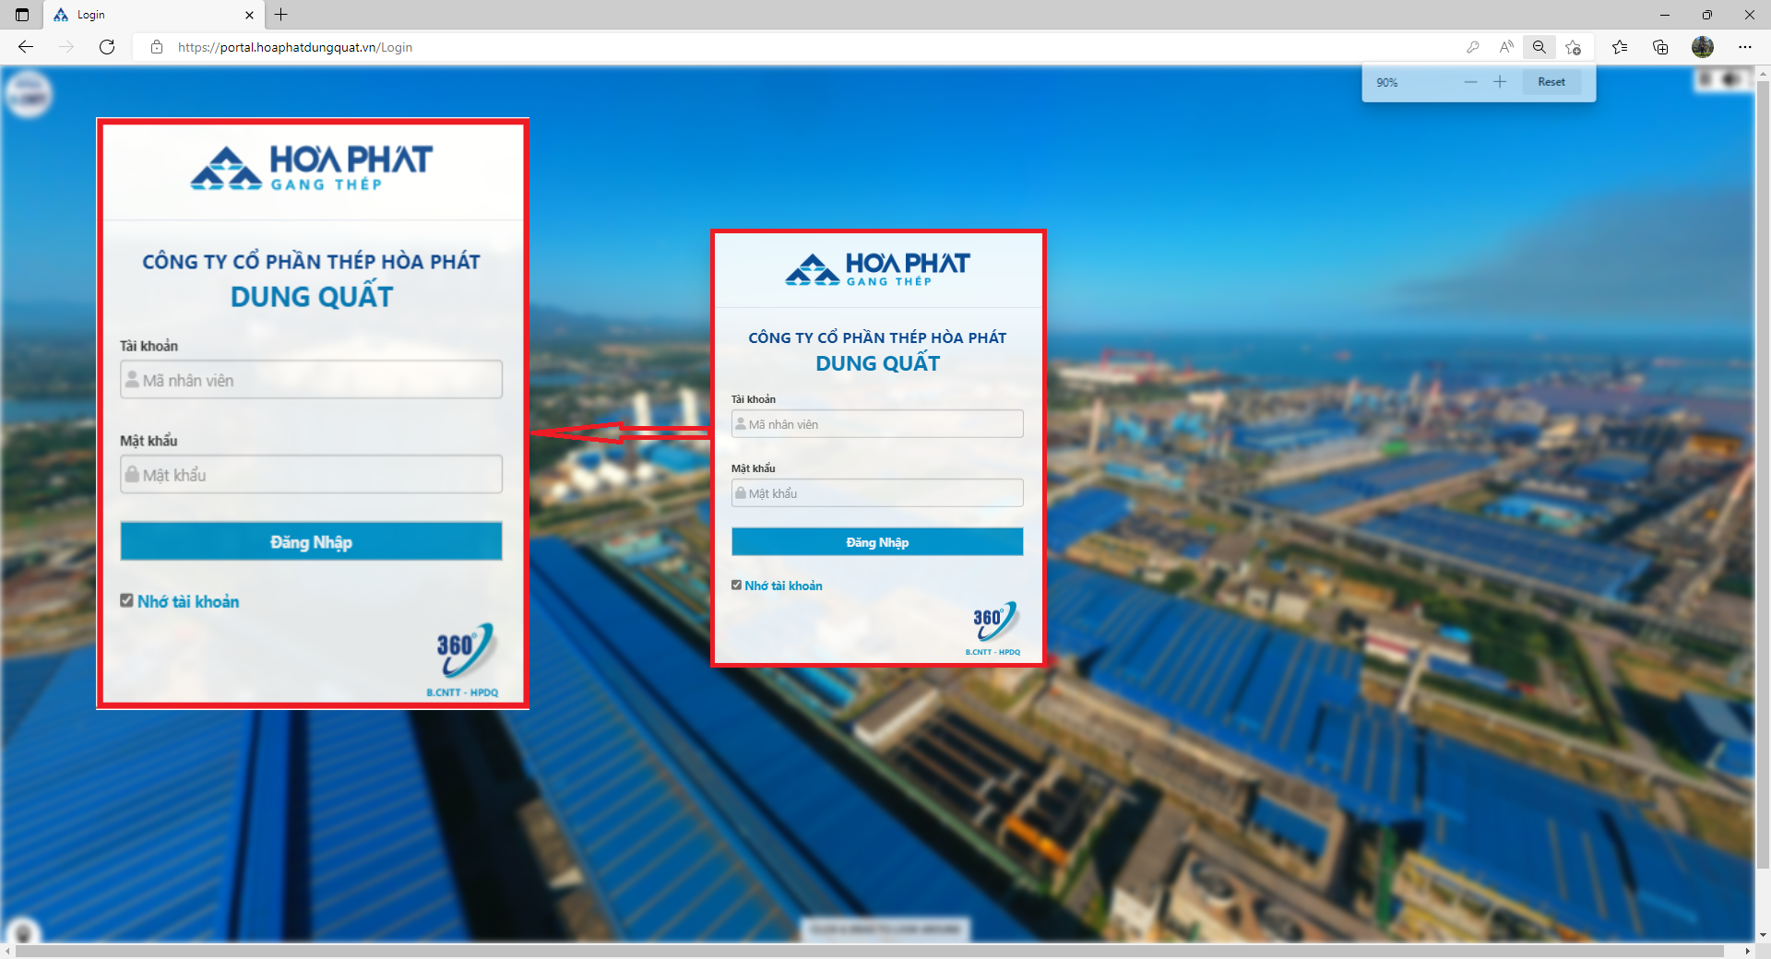

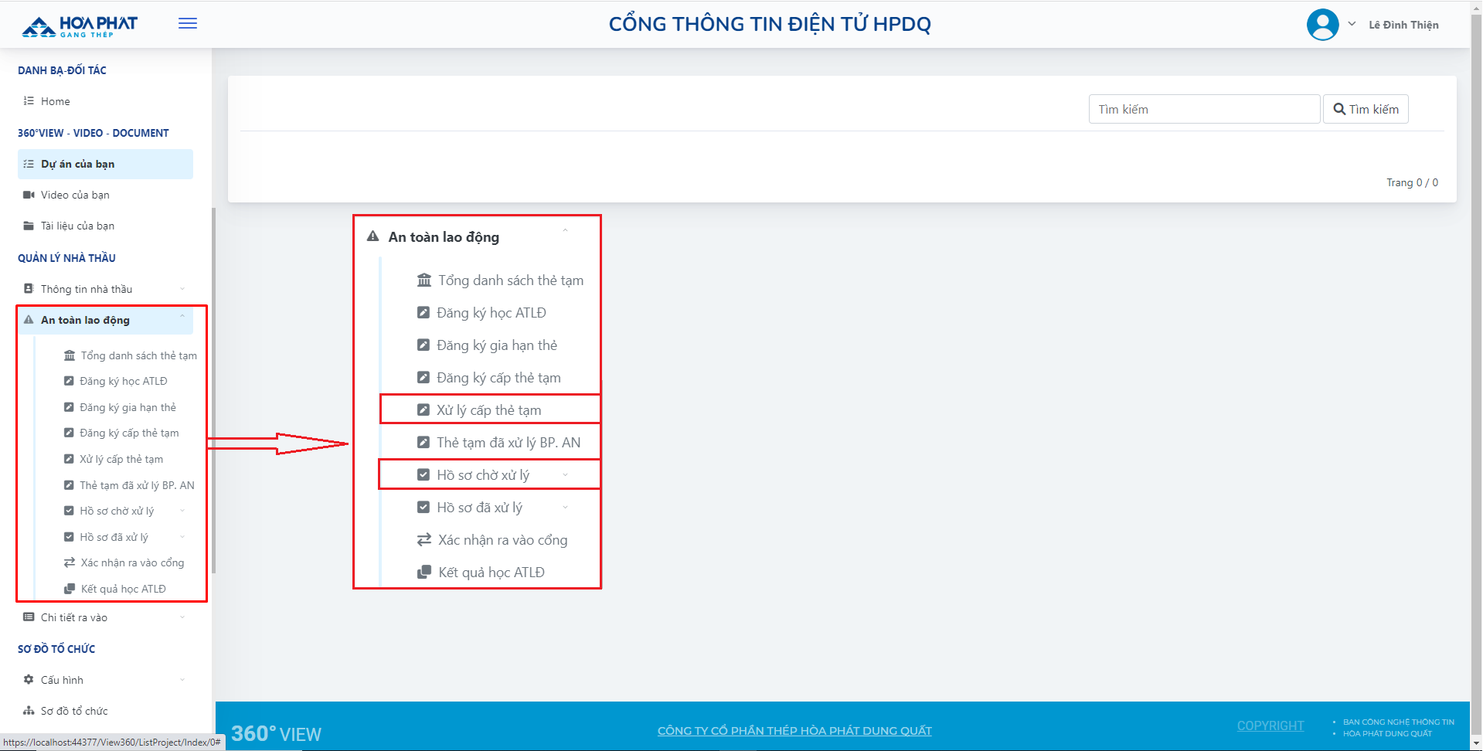
Quản lý NT - Phần hướng dẫn sử dụng Đăng ký học ATLĐ
Đăng nhập phần mềm
Truy cập vào địa chỉ: https://portal.hoaphatdungquat.vn/Login
Để đăng nhập lần đầu vào quản lý biên, CBNV nhập Mã nhân viên và Mật khẩu
(Mật khẩu mặc định là 123456a@)
Sau đó nhấn Đăng nhập
Đăng nhập thành công
Sau khi đăng nhập thành công, ở Menu đối với CBNV quản lý NT sẽ chức năng
là An toàn lao động

Slide 3


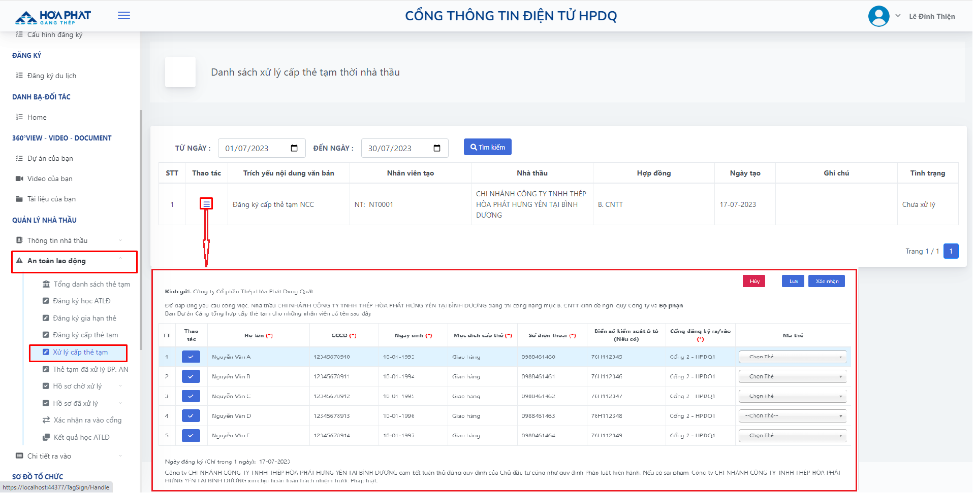
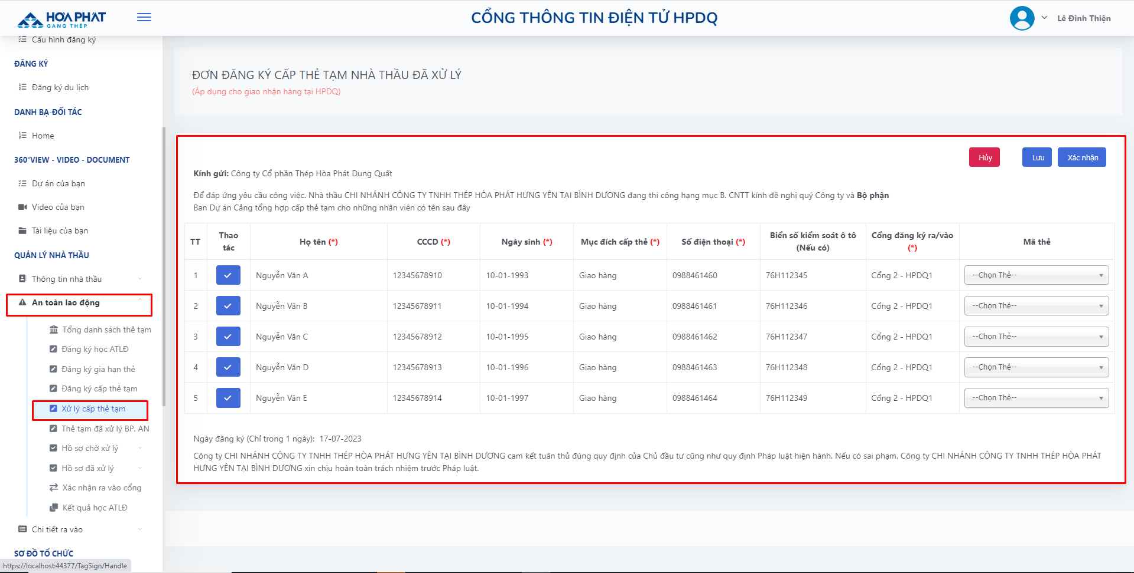
Phê duyệt danh sách thẻ tạm
Chọn vào An toàn lao động sau đó chọn Xử lý cấp thẻ tạm để lên danh sách đăng ký cấp thẻ tạm của nhà thầu:
Sau khi chọn vào nút Chi tiết danh sách phần mềm sẽ form danh sách cấp thẻ tạm

Slide 4

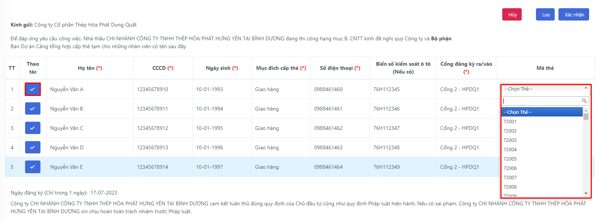

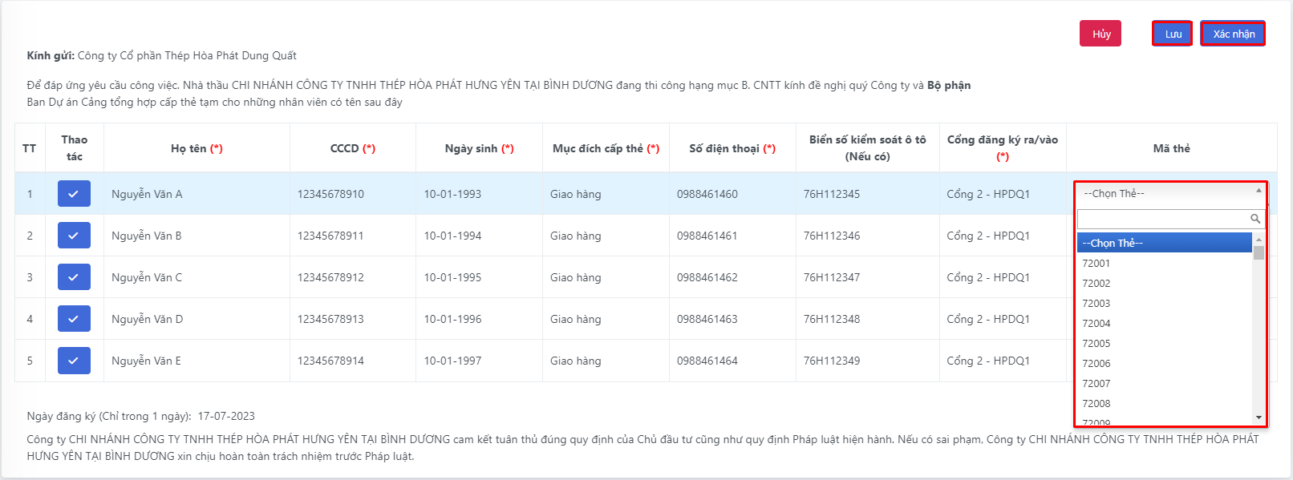

Quản lý NT - Phần hướng dẫn xác nhận danh sách thẻ tạm
Xác nhận danh sách cấp phát thẻ tạm
Bước 1 : Chọn mã thẻ cho nhân viên nhà thầu
Bước 2 : Xác nhận mã theo từng nhân viên nhà thầu:
=> Có 2 trường hợp để xác nhận mã thẻ theo từng nhân viên nhà thầu:
Trường hợp 1 : Xác nhận mã thẻ theo từng nhân viên Chọn mã thẻ cho nhân viên nhà thầu và sau đó nhân icon
Trường hợp 2 : Xác nhận mã thẻ theo danh sách Chọn mã thẻ cho nhân viên nhà thầu và sau đó nhân icon hoặc
Hủy danh sách cấp phát thẻ tạm
Trường hợp thông tin cấp phát thẻ tạm không đúng quy trình người dùng nhấn chọn danh sách để nhà thầu chỉnh sửa

Slide 5
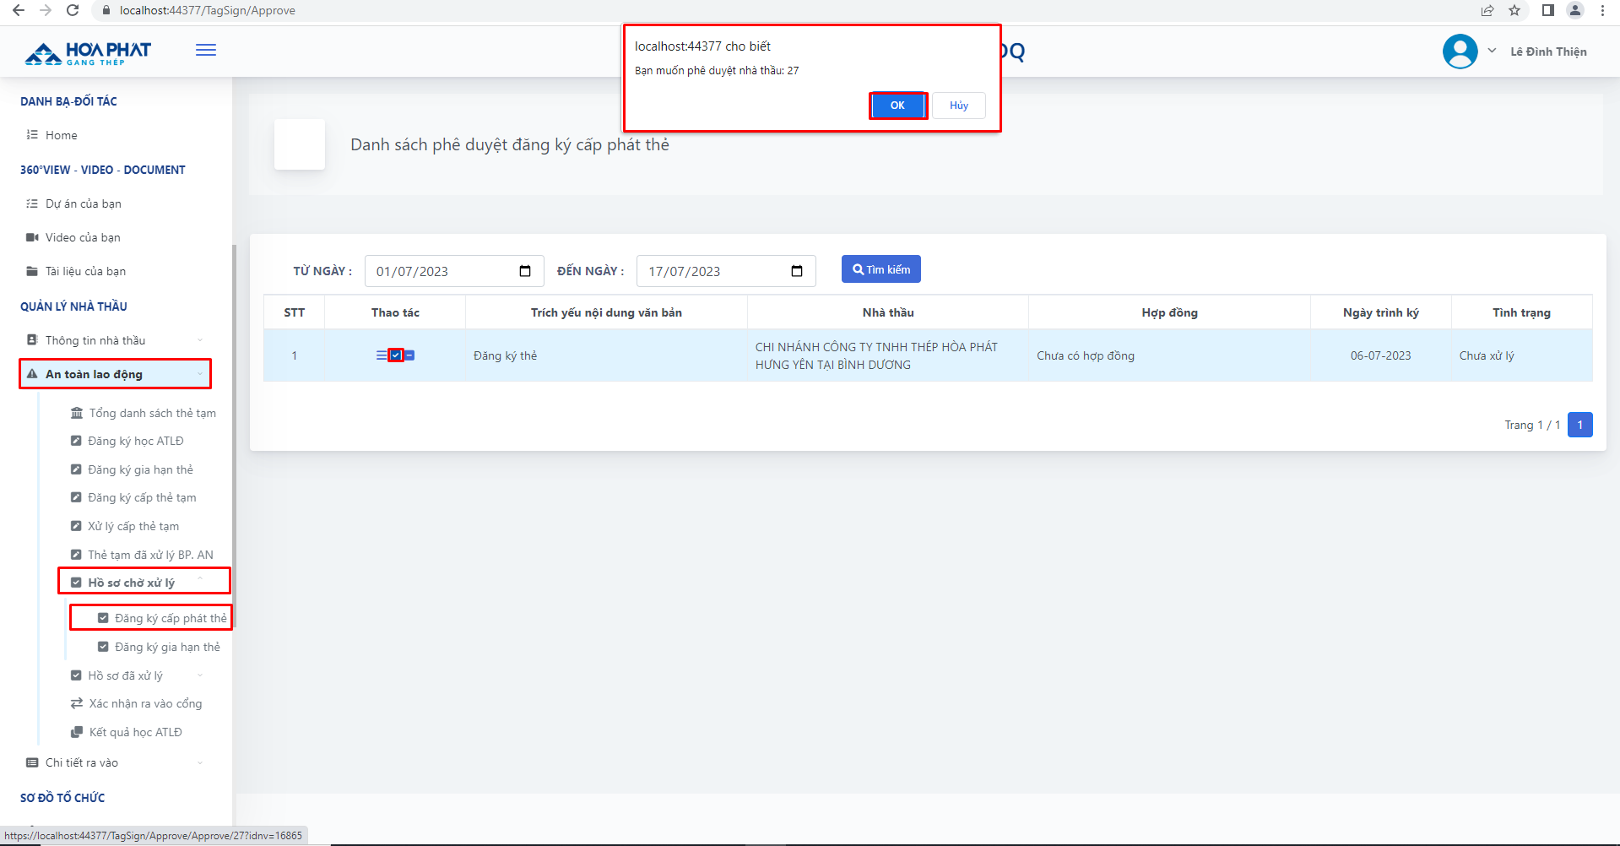
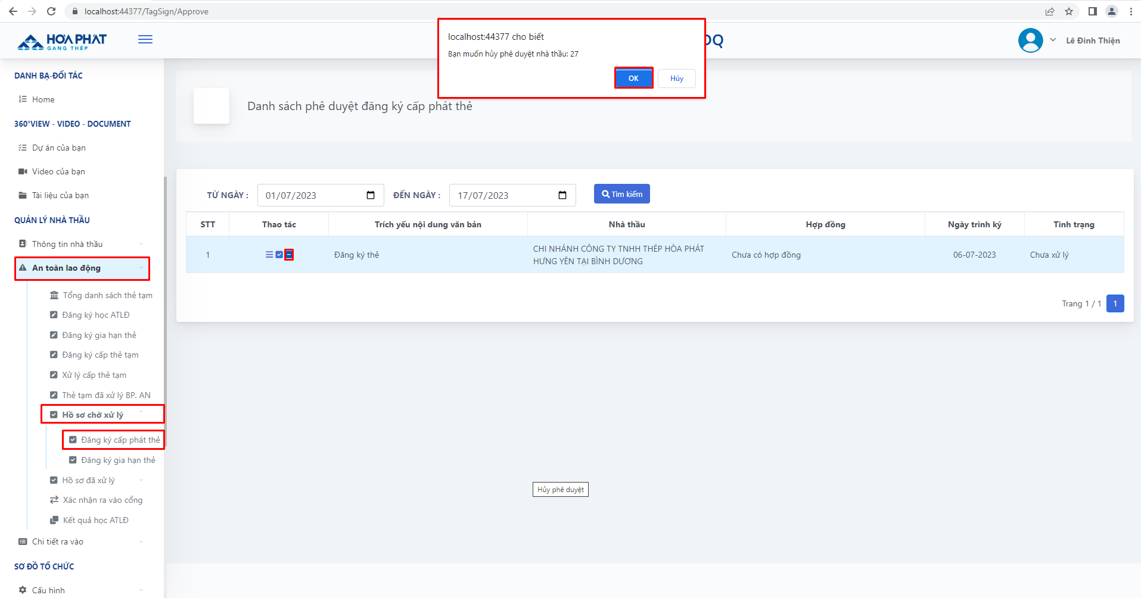
Phê duyệt danh sách làm thẻ
Chọn vào An toàn lao động sau đó chọn Hồ sơ chờ xử lý -> Đăng ký cấp phát thẻ để lên danh sách đăng ký làm thẻ của nhà thầu:
Hủy danh sách làm thẻ
Chọn vào An toàn lao động sau đó chọn Hồ sơ chờ xử lý -> Đăng ký cấp phát thẻ để lên danh sách đăng ký gia hạn thẻ của nhà thầu:

Slide 6
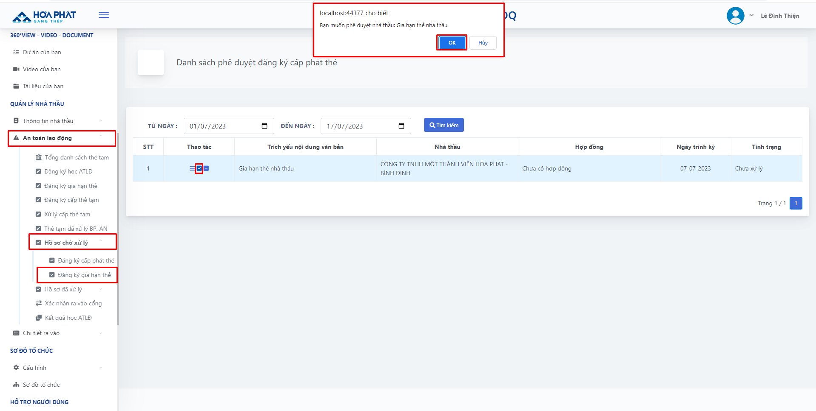
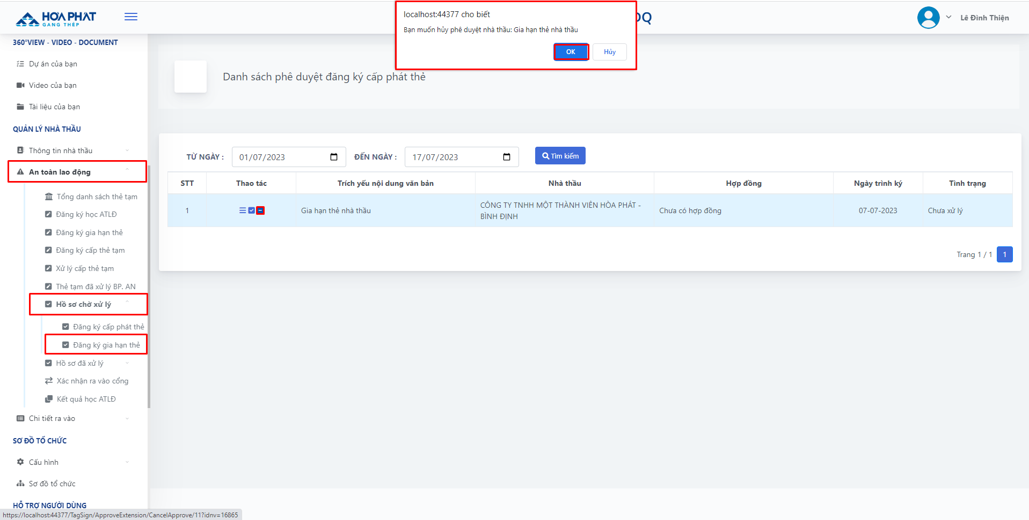
Phê duyệt danh sách gia hạn thẻ
Chọn vào An toàn lao động sau đó chọn Hồ sơ chờ xử lý -> Đăng ký gia hạn thẻ để lên danh sách đăng ký gia hạn thẻ của nhà thầu:
Hủy danh sách gia hạn thẻ
Chọn vào An toàn lao động sau đó chọn Hồ sơ chờ xử lý -> Đăng ký gia hạn thẻ để lên danh sách đăng ký gia hạn thẻ của nhà thầu:

Slide 7









